Slide 1
基于智能图像识别的物联网数据展示模型自动构建技术研究
指导教师：王文思 学生：陈旺鑫

Slide 2





目录
CONTENTS
选题的背景与意义
研究方法及过程
成果展示及应用
论文总结与致谢

Slide 3
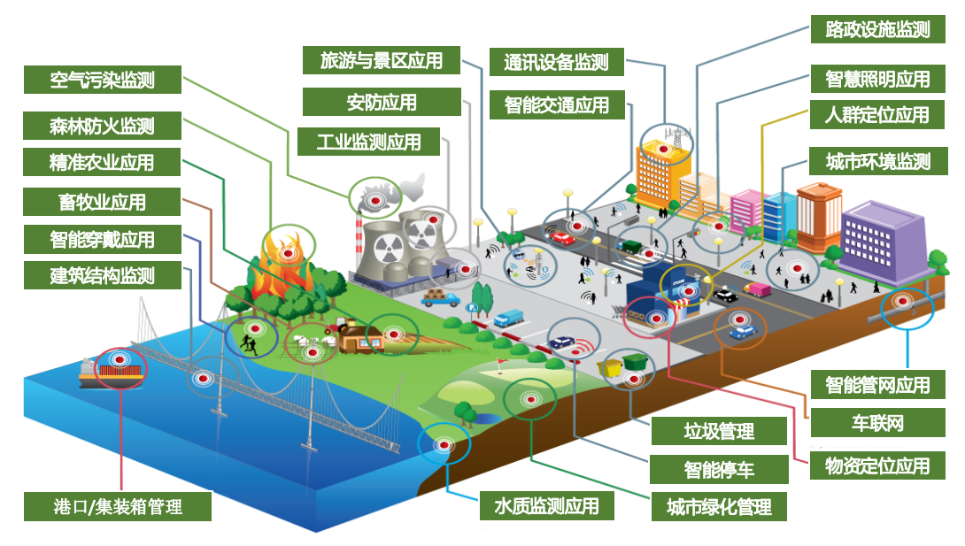
物联网（IoT）与智能物联网（AIoT）系统
物联网系统作为数字化演进的一部分，应用极为广泛，在环境保护、智慧建筑等诸多领域均在使用。
先进的IoT系统普遍由“感知硬件-边缘计算-数据中台-云端平台”组成，分别解决数据的获取、传输、预处理、统计分析、人工智能分析等问题。
狭义的物联网（仅指感知网络IoT）价值主要体现在于对特征物理量（如温湿度、氨、氮、应力等）的准确感知与及时上传、存储。
广义的物联网则包括了狭义感知网络之外的数据分析与展示的技术。也被称为智能物联网或AIoT。

Slide 4
数据展示的意义
感知数据的展示具有重要的意义
数据本身是无价值的数值，其核心价值在于数据背后隐藏的需求、动机、目的、规律和问题。数据应用的最终目标是为各级决策提供依据。
可视化的数据展示有助于决策者明晰数据的含义和趋势，对决策制定起到关键作用
当前物联网系统的使用普遍存在重视系统建设、技术实现，忽略数据含义解读的误区
数据
展示
感知
数据
数据
获取
数据
分析

Slide 5
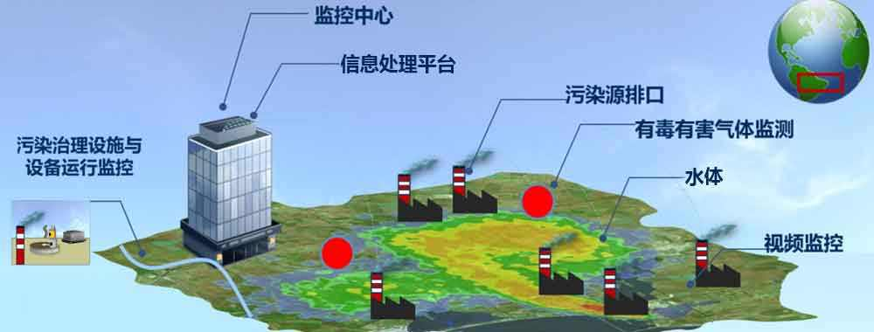
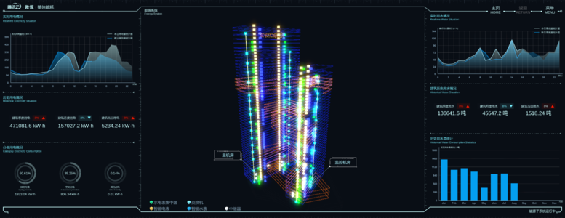
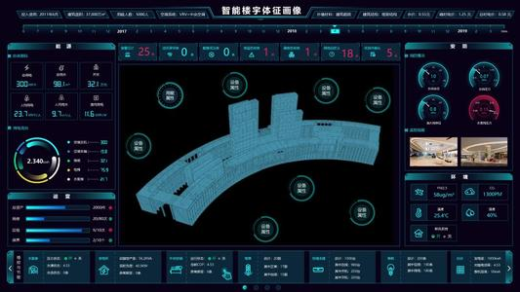
物联网数据展示系统
数据展示的重要性目前逐渐受到重视，但仍然有所欠缺。核心问题之一是数字化的“底图”的生成成本较高。
本项目中将着重研究如何从传统的基础底图上快速生成数字化底图，为环保、建筑等领域的信息化服务。
例1（左）：环境监测物联网缺乏底层数据图，检测数据显示缺乏GIS信息。
例2（右）：建筑物联网存在较好的底图（BIM），但其开发成本较高，难以在所有建筑中推广。尤其对于中小型企业和已建成项目，其难度更大。

Slide 6
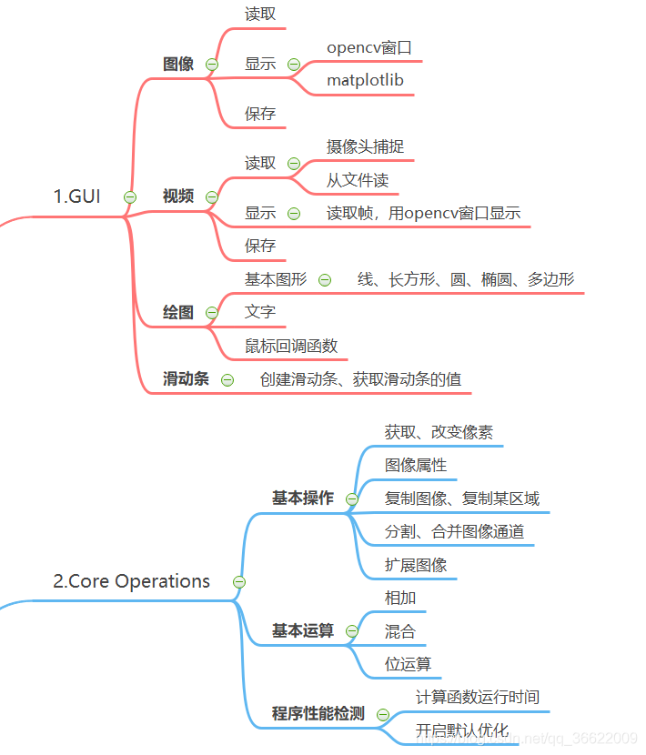
摒弃地图API(高德地图API)，生成基于高德地图清晰图像识别的底图
智能图像识别是一个基本点，那么我们可以用传统openCV生成底图

Slide 7
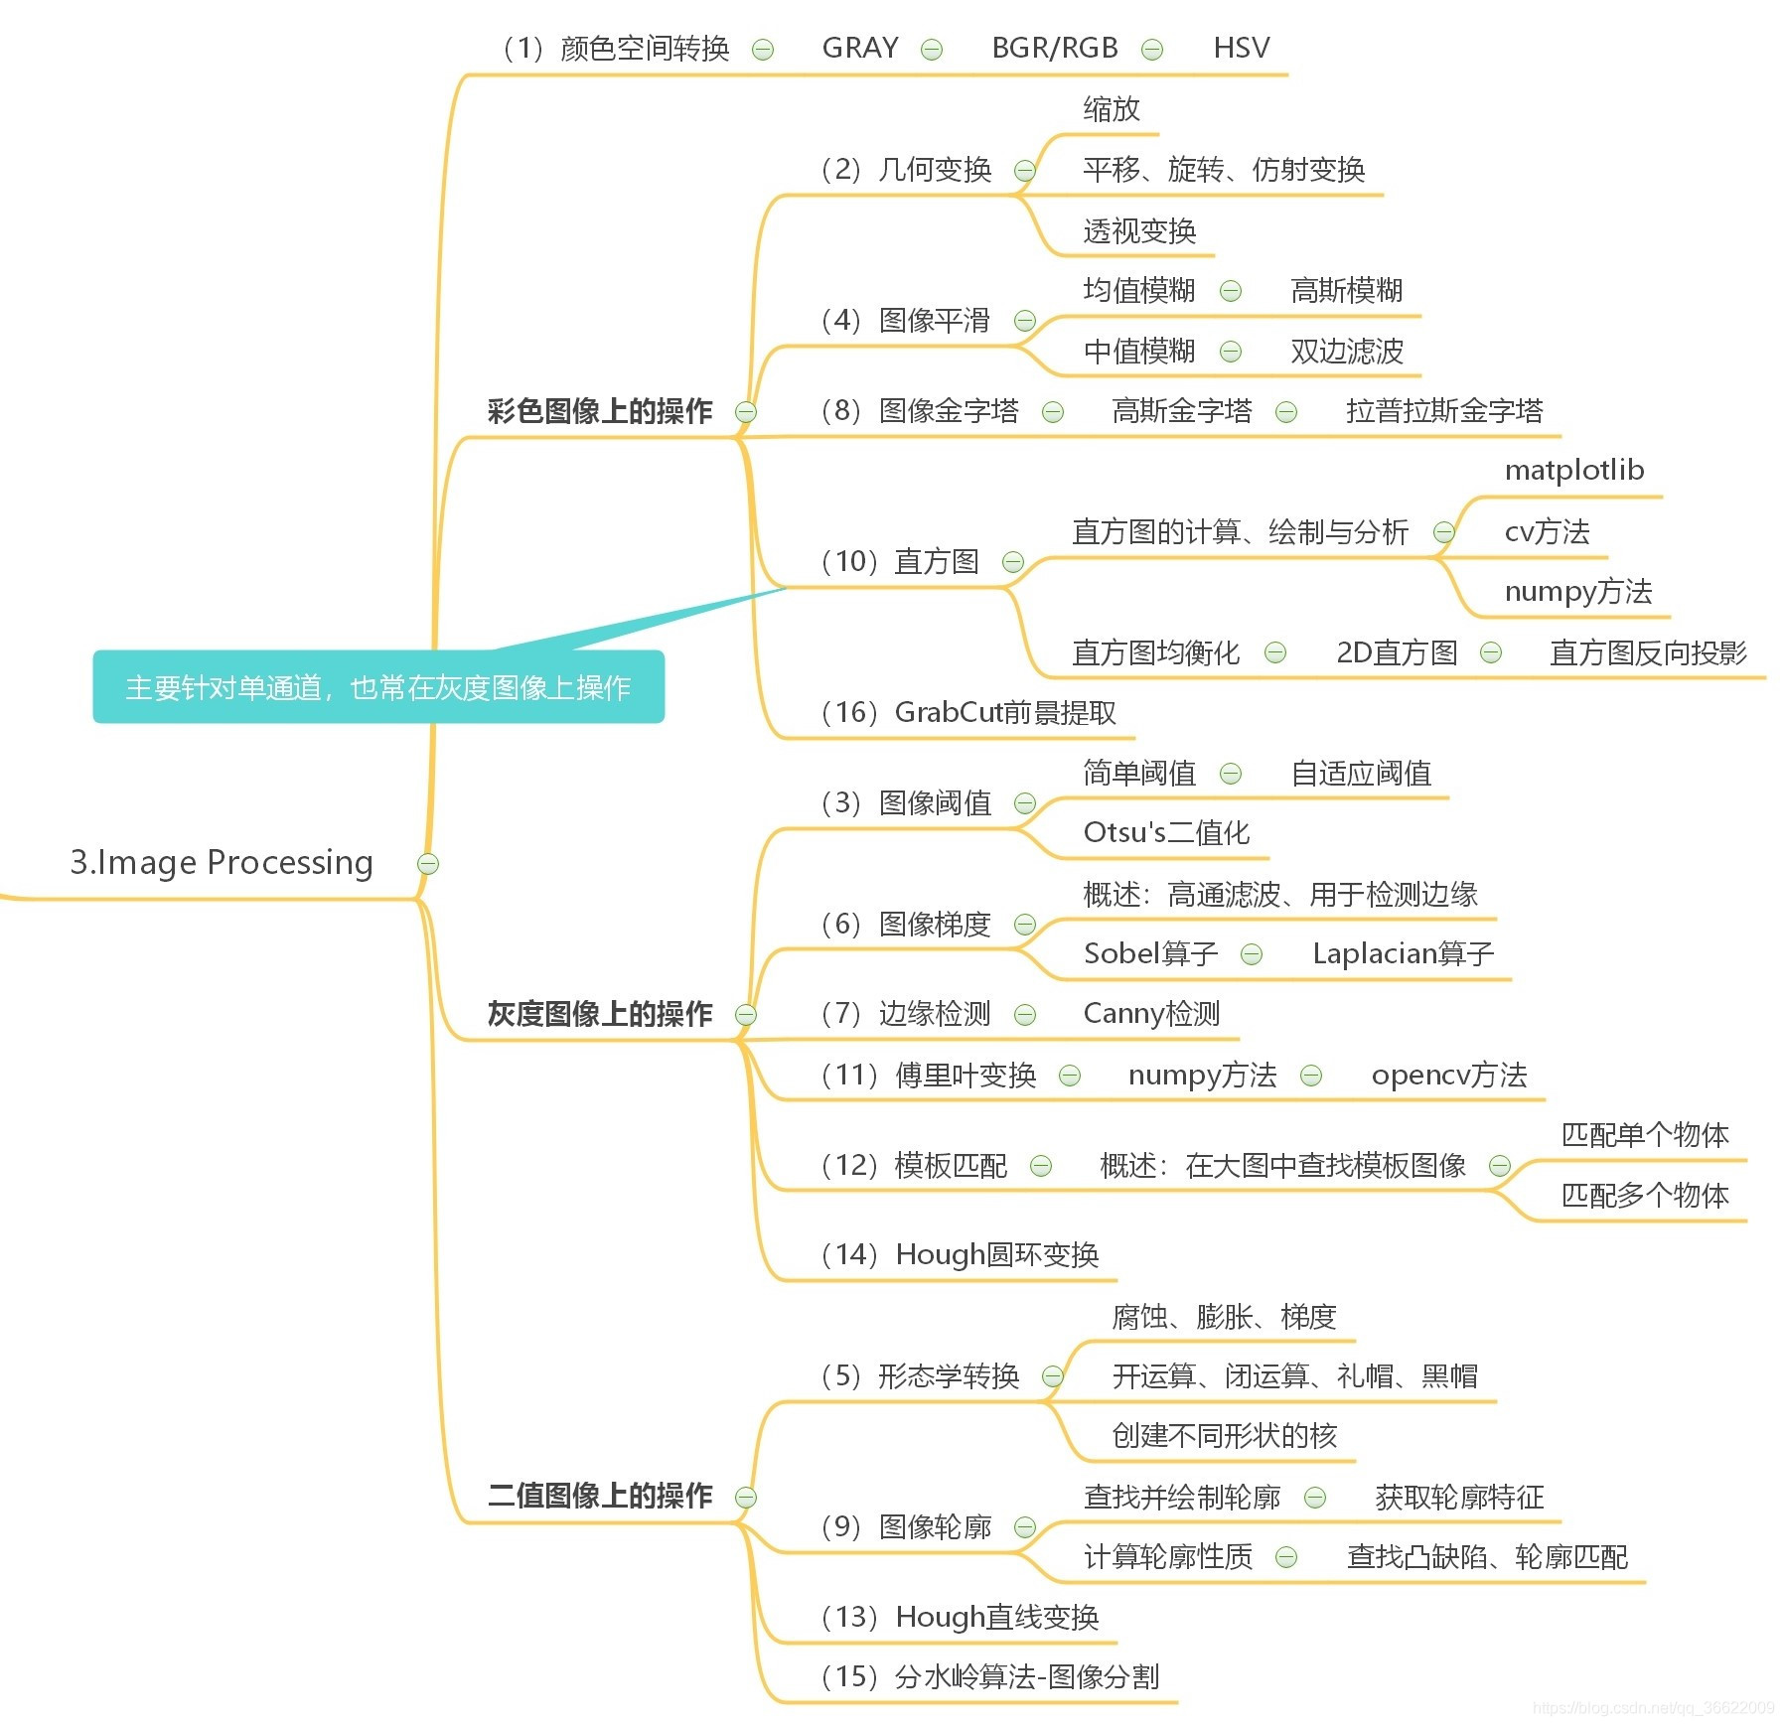
步骤三

Slide 8
学习产出路径规划及代码实现
分为三个阶段尽快完成
1. 2020.11.11--2020.11.21
openCV的基础：
a.载入 b.显示 c.输出
2. 2020.11.21--2020.11.30
在载入进程的中间实现：
a.获取、改变像素b.图像属性c.分割，合并，扩展图像通道
3. 2020.12.01--2020.12.15
image processing：
a.颜色空间转换 b.几何变换 c.图像阈值 d.图像平滑 e.openCV边缘检测 OUT:显示，输出

Slide 9
第一阶段代码以及初步探究
我有一个想法，imread('路径')；路径用for循环实现全程遍历，将图片全部导入此代码中，self.infile将img全程代入其中，将其灰度加入
可以创建数组
self相当于this,怎么解决这中间的问题
数组可以保存图片
中间的 逻辑关系可以细细思量
测试集+原始集可以完全用数组代写啊
包在for循环里
事实证明这是错误的，因为你把所有图片遍历时，你自己创建的数组缓存就会被撑爆。

Slide 10
第一阶段改进方案及实现 2020.11.11--2020.11.21 openCV的基础： a.载入 b.显示 c.输出， 已完结 具体后面优化的内容就是怎么将摄像头硬件照的照片自动传输到我的images中
图片可以放在根目录或者你电脑上任意一个地方，只要你知道链接，建议放在根目录下，以免被当成垃圾处理掉
解决方案：使用一种目录循环，GUI就会通过代码自动给你生成这个图的底图，你可以按“ESC”删去不要，也可以按“s”保留在你的outfile中，也在根目录下
具体看演示效果--

Slide 11
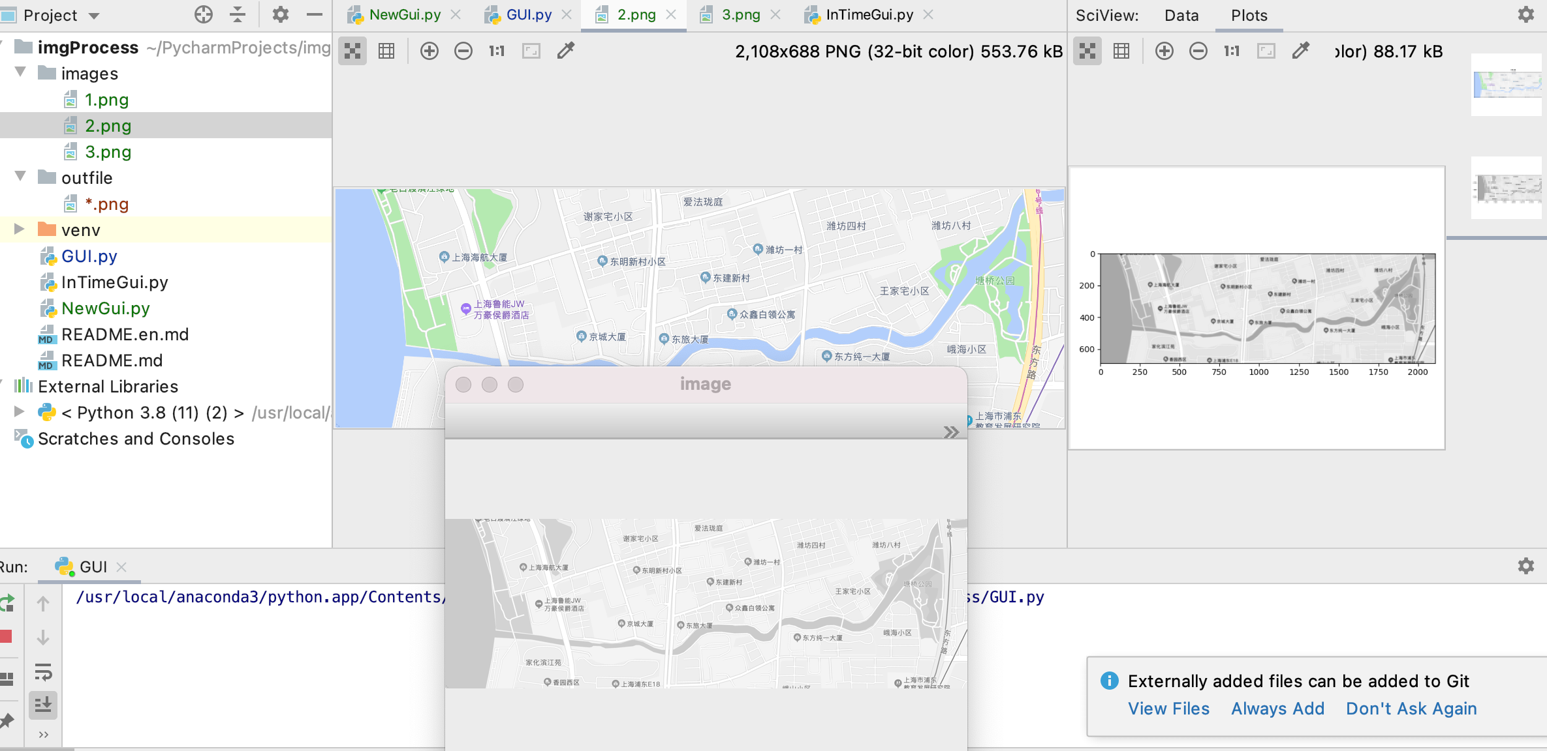
第二阶段代码及初步探究 2020.11.21--2020.11.30 在载入进程的中间实现： a.获取、改变像素b.图像属性c.分割，合并，扩展图像通道
目前只有获取，改变像素实现（QAQ）

Slide 12
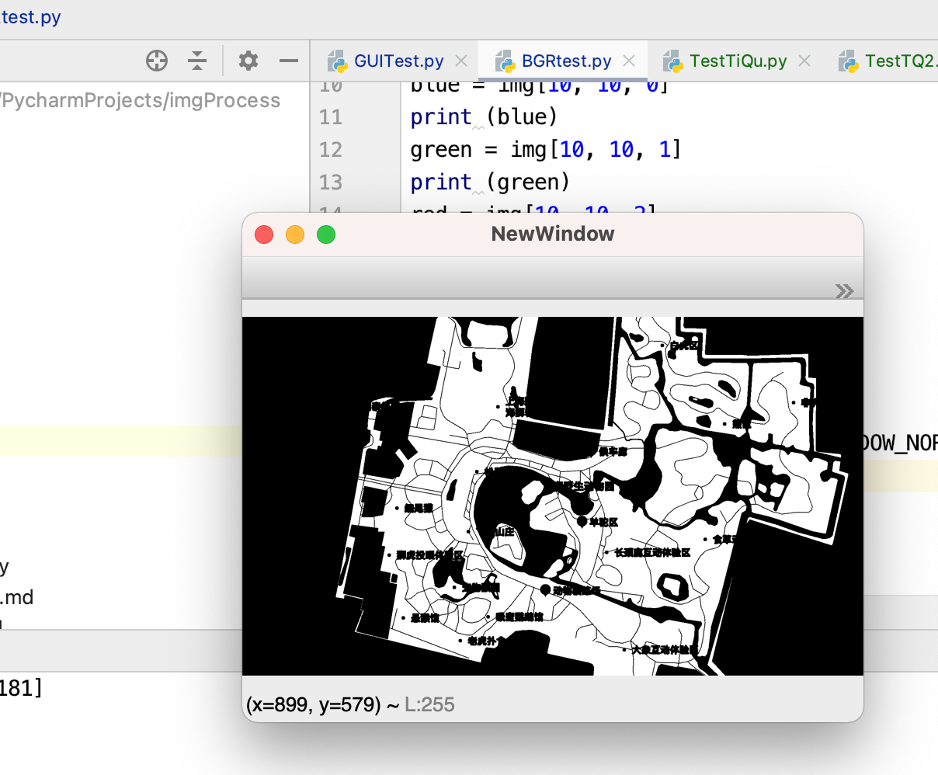
2020.11.21--2020.12.6 在载入进程的中间实现： a.获取、改变像素b.图像属性c.分割，合并，扩展图像通道
循环代码不敢擅动，所以通过TestBGR证明此方法可以二值化参数
如图：

Slide 13
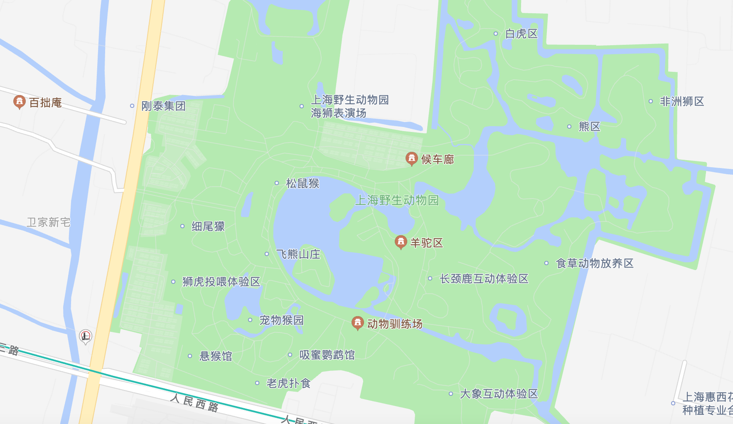
接下来就是将测试代码嵌入自己的循环代码中
也就是GUITest.py 文件
成功将图像分割二值化
如图

Slide 14
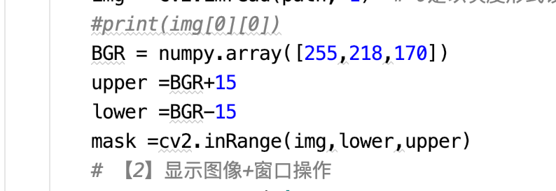
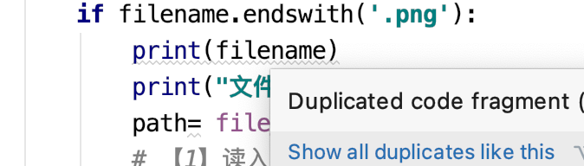
可以很明显的从上图看出，黑白二值化非常明显，流域全为黑色
这里有两个BUG需要记录一下：(改一下)
1.需要在遍历前形成过滤代码，因为macosx有隐藏文件，如果不过滤，读不出.png图像
2.BGR阈值化需要+ -15个像素左右，不然提取不清晰
windows图像目录下不会产生这样的BUG，尽可放心

Slide 15
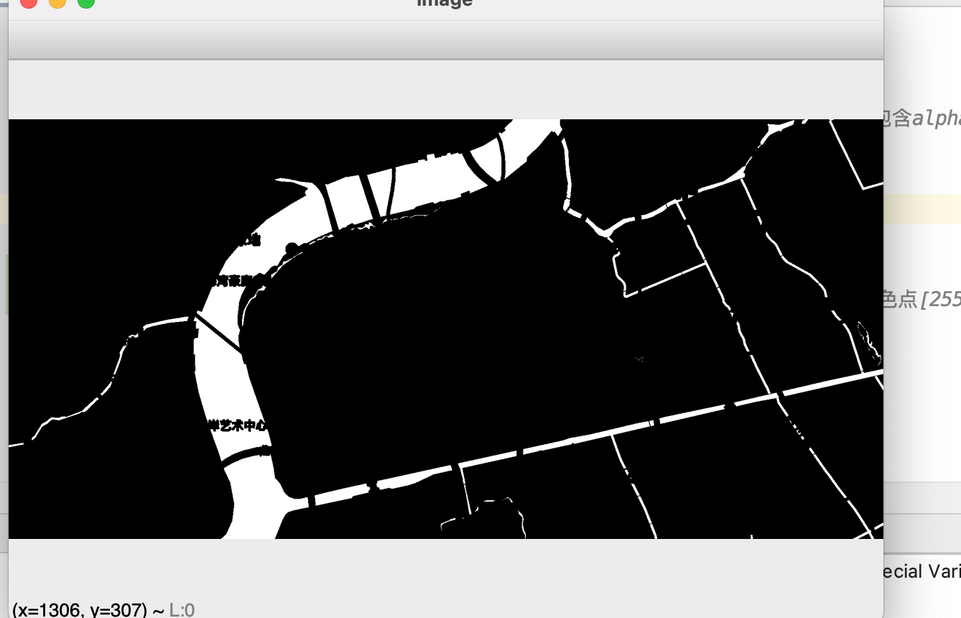
上次二值化转换错了，这次河流流域转换成白色，其余地方转换成黑色
代码转换就可以。
代码讲解演示

Slide 16
接下来用cv2.findContours扩展图像通道并且将其轮廓提取保存入contours中
#先说输入！！！
#1.contour：带有轮廓信息的图像；2. cv2.RETR_TREE：提取轮廓后，输出轮廓信息的组织形式
#3.cv2.CHAIN_APPROX_SIMPLE：指定轮廓的近似办法（压缩水平方向，垂直方向，对角线方向的元素，只保留该方向的终点坐标）；
#再说输出
# 1._ 是跟输入contour类似的一张二值图
#2.contours：list结构，列表中每个元素代表一个边沿信息。
# 每个元素是(x,1,2)的三维向量，x表示该条边沿里共有多少个像素点，第三维的那个“2”表示每个点的横、纵坐标；
#3.hierarchy：返回类型是(x,4)的二维ndarray。x和contours里的x是一样的意思。
# 如果输入选择cv2.RETR_TREE，则以树形结构组织输出;
# hierarchy的四列分别对应下一个轮廓编号、上一个轮廓编号、父轮廓编号、子轮廓编号，该值为负数表示没有对应项

Slide 17
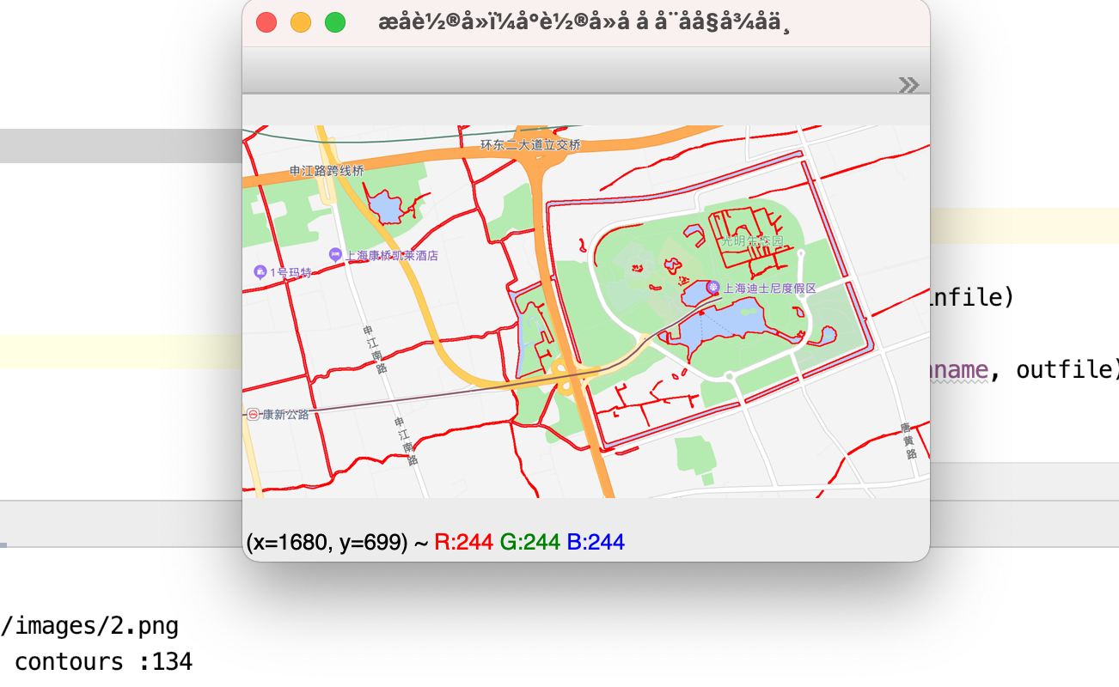
第三阶段开始2020.12.06--2020.12.15 image processing： a.轮廓提取测试 b.将轮廓提取代码嵌入循环代码c.将流域标记 d.地图生成 e.输出成为数字地图，嵌入隐藏点等待数据开发
轮廓提取测试初步成功
如图：具体看演示
字去除掉

Slide 18
本周执行的任务是将其加入了循环代码，可以进行保存，一键执行
12月12日：周会
12.12--12.19
老师下周要求：
1.将全部字体抹除，而后添加完整轨迹
2.将地图精度放大，字体可以充当水印（查文献）抹除，将其循环出来
3.autoCAD的话，提供教程就可以实施，形成类似于2.5D的一个图像
我自己的想法：
1.可以集成CV中的一个去处噪点的方法，可以将其抹除
下周任务基本从这展开

Slide 19
最近论文浏览（1.openCV原始解析论文）
请看如图，通过对opencv原始论文的解析，初步可以得到opencv给予封装好的二值化像素方法，只需要修改参数，理解调用，就可以将图像轮廓二值化
原理：因为整个地图有色域值分布，而BGR中的B、G可以确定整个地图中流域的颜色，只需要利用numpy进行全局地图的扫描，将属于阈值的变为黑点[0,0,0],不属于阈值的变为白色[255,255,255]

Slide 20
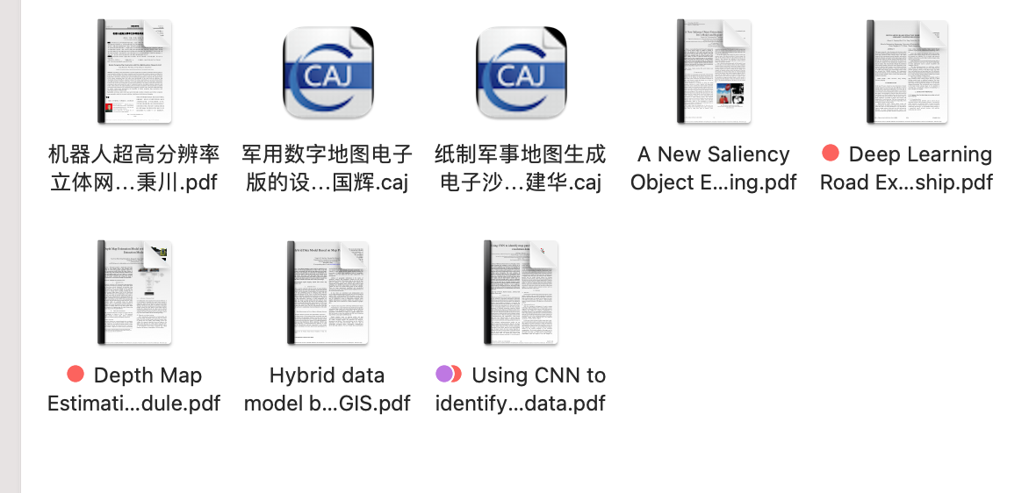
最近论文浏览（2.基于深度学习的fast-RCNN卷积识别流域论文）
如果以后深入研究，增加导向，地图识别简单直接
只需要增加几层卷积，便可以轻松识别图像，并且效果越来越好，目前正在研究阶段

Slide 21
备用方案①：基于python实现的Java开源GIS系统
有智能识别Java作为世界上最火的语言之一，在地图领域也有所涉及
拥有GIS的开源库（得仔细研究）
https://blog.csdn.net/Apache012/article/details/9325317?utm_source=blogxgwz9
但是其中不懂的技术栈太多，且方法老旧，不如Python方法
https://github.com/OSGeo/grass（C语言）
https://github.com/nextgis/dhi/wiki/Install-GRASS#grass-gis
可以参考

Slide 22
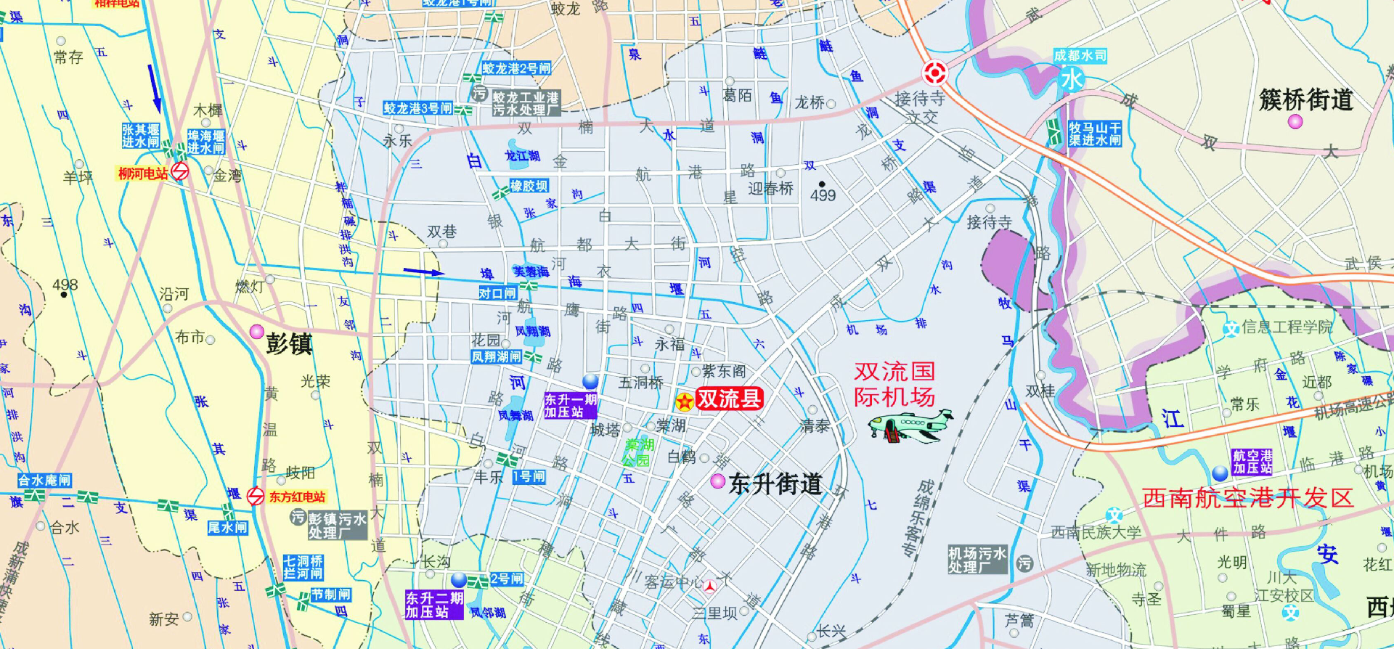
流域模型的快速建立
需要解决的问题：如何通过对流域图纸的扫描，图像识别和模型构建，快速的将流域的水域模型构建出来。
1. 将天蓝色的流域中的河流湖泊识别出来
2. 对被公路、铁路、文字覆盖住的部分水域进行推算。
3. 在CAD内将流域模型构建出来（如何自动的在程序中或CAD软件中生成，需要调研和思考）
4.寻求论文：地图的提取和建模
流域图的特点：1.均为标准比例尺。2.水域标注使用同一颜色。3. 文字标注方式也较为标准。
全国县级单位1600多个，乡镇级单位41000多个，河长100万人以上。信息化需求极其旺盛。

Slide 23
可以通过识别高德地图图像，然后给河长创建标识度很高的智能识别图像
先识别很长的一段
在识别切片一段，然后组合拼接
实现全部河流甄别
配合王晓雯的图像数据处理
可以很短时间的提供内容

Slide 24
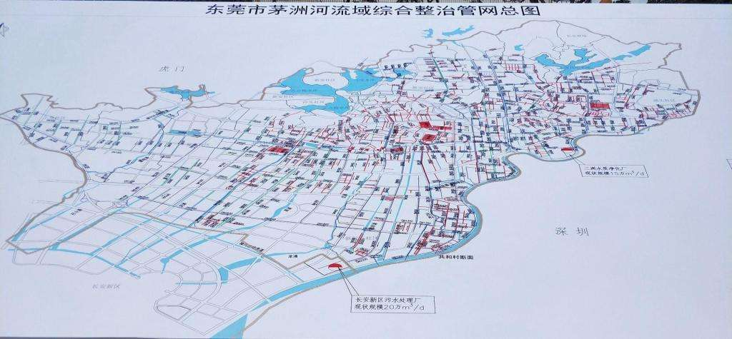
目标样例
通过流域图的图像识别，自动生成这类的数字化地图，并可在上面进行物联网数据标注。

Slide 25
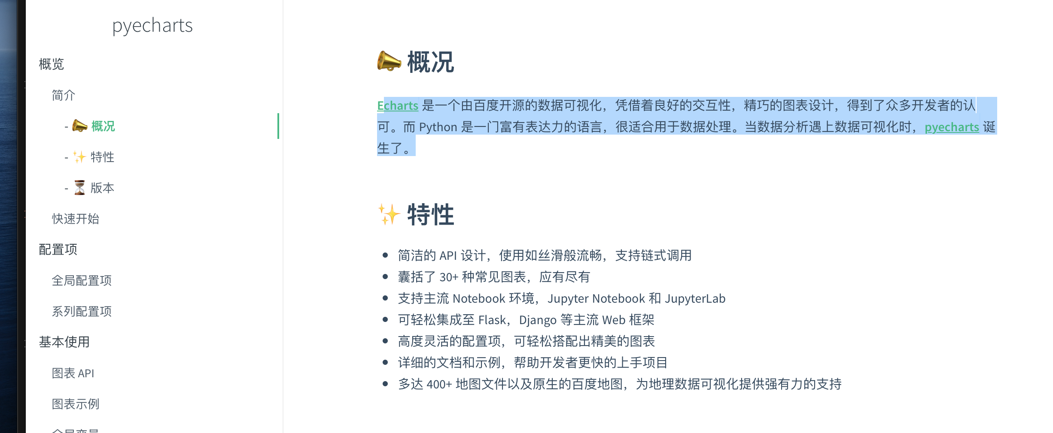
集成数据需要
charts 是一个由百度开源的数据可视化，凭借着良好的交互性，精巧的图表设计，得到了众多开发者的认可。而 Python 是一门富有表达力的语言，很适合用于数据处理。当数据分析遇上数据可视化时，pyecharts 诞生了。
https://pyecharts.org/#/zh-cn/quickstart

Slide 26
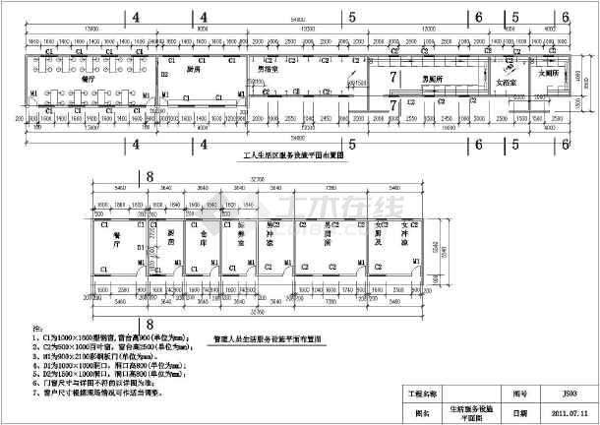
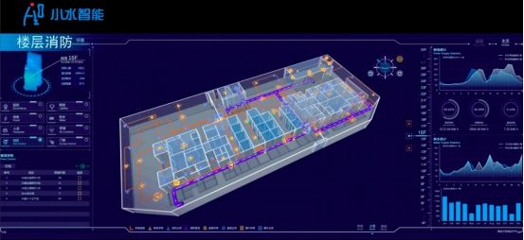
智慧建筑的数据展示底图的自动快速生成
需要解决的问题：如何通过对图纸的扫描，图像识别和模型构建，实现“示意性”建筑模型的快速生成。
建筑平面图的特点：1. 标准化程度高（近乎统一的建筑图纸要求）。2. 标尺清晰。3. 注释文字均为常见字体文本。
通过图像识别技术，应可识别出，墙体、门窗、楼梯等。根据人工智能获取的数据，再根据建筑高度信息，借助3D建模软件（或利用其它图像工具）构建出如下图所示的建筑“示意性”模型。

Slide 27
需要引入API
以 SketchUp 三维建模软件为基础，在大比例地形图上叠加影像
数据生成三维模型，获取影像完整的纹理信息，快速生成逼真的三维场景模型，并探讨其中的技术方法和流程。试验表明，该方法可快速得到纹理、色泽均较为满意的三维地形场景。
需要参考IEEE创建三维模型的方法研究 ——梅可甲
( 中铁工程设计咨询集团有限公司，北京 100055) 改进方法：
就是通过伪3D技术，利用AUTOCAD来实现一个编程实现。s

Slide 28
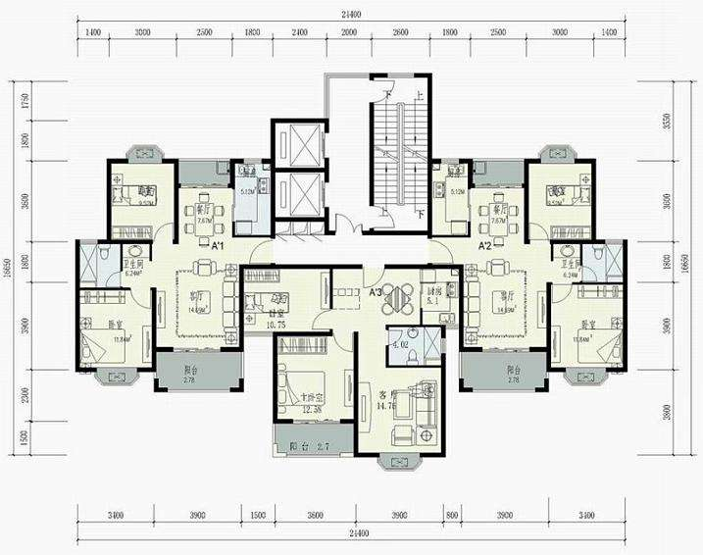
1. 图形预处理与AI识别墙、窗、门、楼梯的位置与物理尺寸数据。
2. AI识别注释文字信息及其语义。
3. 针对墙体形成透视模型（利用OpenGL？DirectX等形成CAD自动建模？），这个部分需要查资料确定一下。
4. 在墙体基础上形成门、窗、楼梯模型。
5. 依靠文字注释的信息，添加部分修饰性的模型（如卫生间添加洁具、客厅添加沙发等）
6. 最终形成的快速建模，并可在此基础上添加数据展示内容。

